Slide 1
Capacitación formadores Generación de
capacidades en el Ecosistema Digital de
Bogotá
Formación especializada TI

Slide 2
MOCKUPS Y PROTOTIPOS

Slide 3
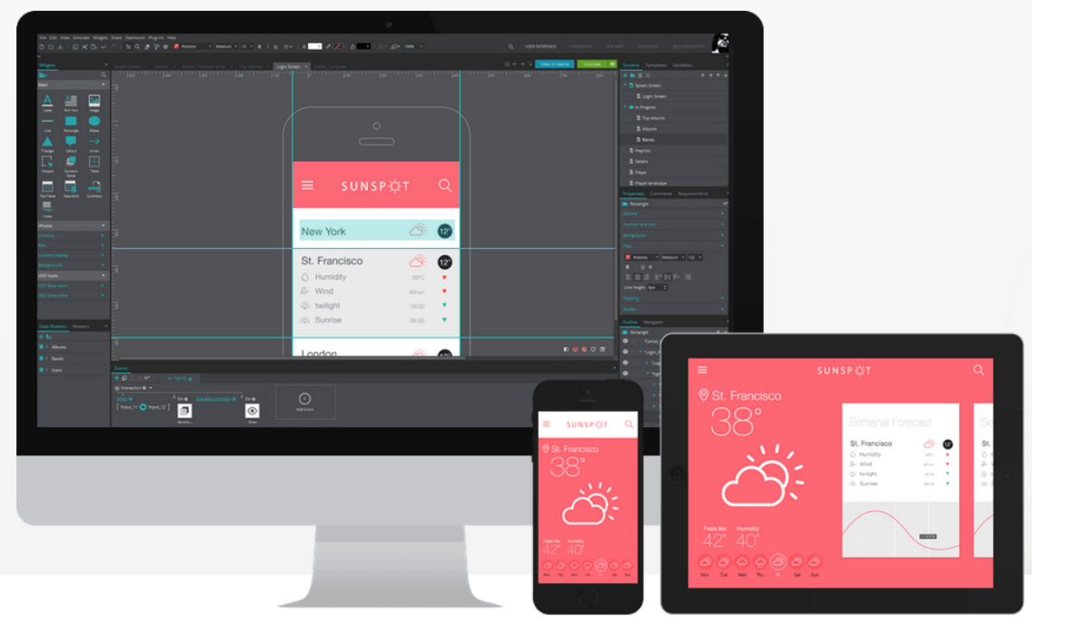
¿Qué es un MockUp?
El Mockup es una representación más avanzada del diseño gráfico y comunicativo (desde una visión de navegación y AI) de un proyecto.

Slide 4
Ejemplo de Mockup https://www.massimpressions.com/web-design-blog/mi-talent-free-website-psd-template/

Slide 5
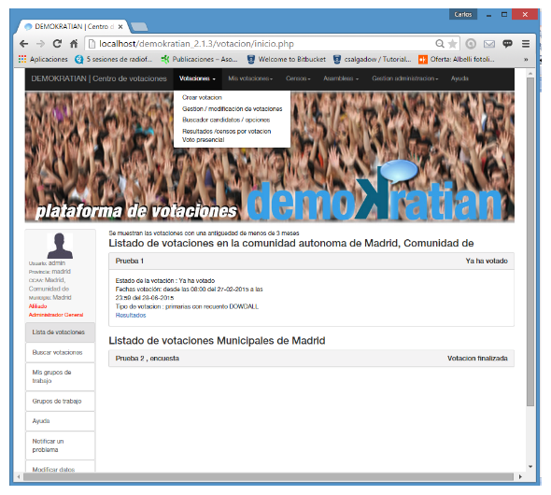
Prototipos
Mientras que los wireframes son un “esbozo” , los MockUps muestran la “sensación”, la textura del diseño, es el prototipo el que da vida a la “experiencia” detrás “de la experiencia del usuario”

Slide 6
HTML

Slide 7
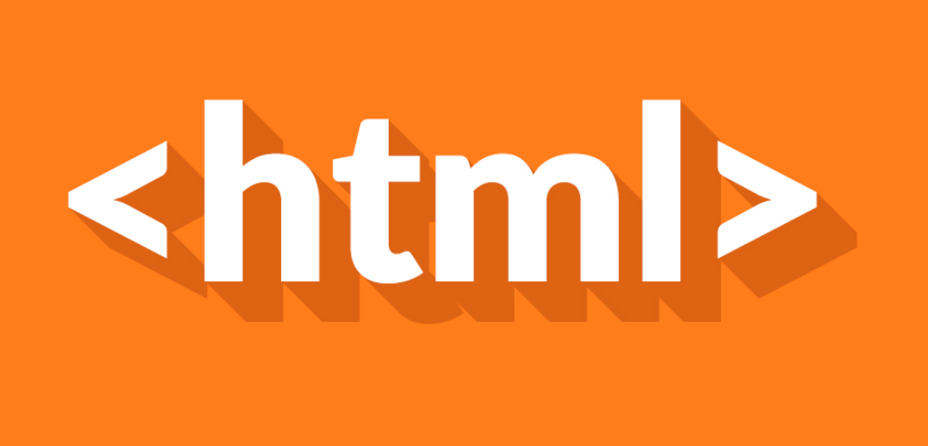
El Lenguaje de Marcado de Hipertexto (HTML) es el código que se utiliza para estructurar y desplegar una página web y sus contenidos. Por ejemplo, sus contenidos podrían ser párrafos, una lista con viñetas o el uso de imágenes y tablas de datos. Como lo sugiere el título, este artículo te dará una comprensión básica de HTML y cúal es su función.

Slide 8
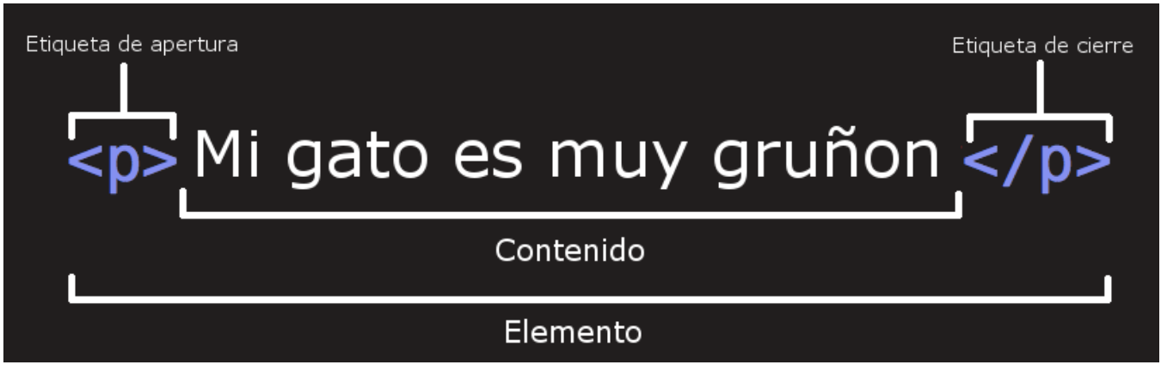
Anatomía de un elemento HTML

Slide 9
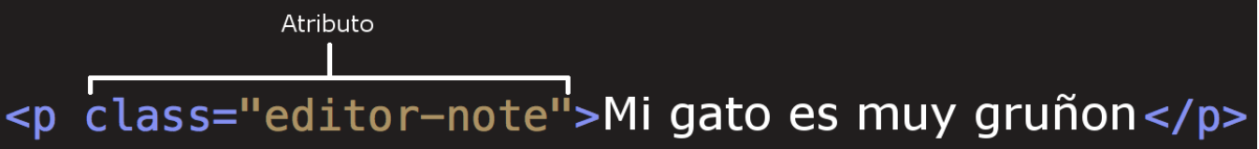
Atributos
Los atributos contienen información extra sobre el elemento que no se mostrará en el contenido.

Slide 10
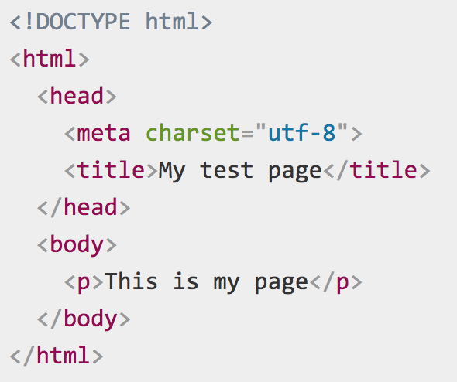
Anatomía de un documento HTML
Veremos cómo los elementos individuales se combinan para formar una página HTML completa.

Slide 11
Antes de iniciar verificar si tenemos instalado un editor de código, si no se tiene instalado nosotros recomendamos Sublime Text (https://www.sublimetext.com/)
Ejercicio:
Copiar el ejemplo de la página HTML indicada en el punto anterior.
Crear un nuevo archivo en un editor de texto.
Pegar el código en el nuevo archivo de texto.
Guardar el archivo como index.html.

Slide 12
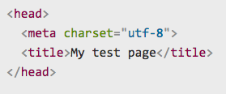
Cabecera HTML
La cabecera HTML está contenida por el elemento <head> — a diferencia del contenido del elemento <body> , el contenido de la cabecera no es mostrada en la pantalla de la página. En su lugar, el trabajo de la cabecera es contener metadatos acerca del documento. En el ejemplo anterior, la cabecera es bastante reducida.

Slide 13
Usando las herramientas de los desarrolladores del Navegador [developer tools] compruebe el contenido de la cabecera de alguna web.

Slide 14
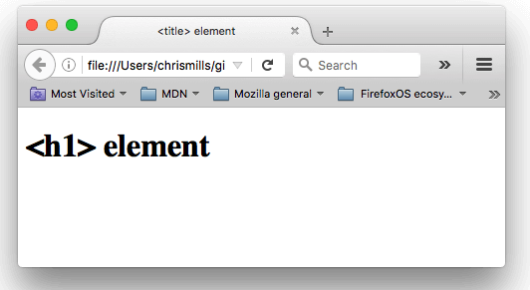
Añadiendo un título

Slide 15
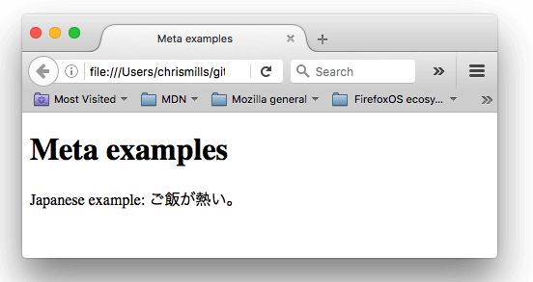

Metadato: el elemento <meta>
Los Metadatos son datos que describen datos, y HTML tiene una forma "oficial" de agregar metadatos a un documento---el elemento <meta>
Especificando la codificación de caracteres de su documento

Slide 16
En el documento que tienen los chicos ya creado agregar:
Autor, Descripción y agregar un Favicon

Slide 17


Conceptos Básicos: Encabezados y Párrafos
Uno de los trabajos principales de HTML es dar estructura de texto y significado (también conocida como semántica), de forma que un navegador pueda mostrarlo correctamente.
En HTML, cada párrafo tiene que ser envuelto en un elemento <p>, como este:
Cada título tiene que ser envuelto en un elemento de título:

Slide 18
Probemos
H1
H2
H3
H4
H5
H6
Hay seis elementos de título — <h1>, <h2>, <h3>, <h4>, <h5>, and <h6>. Cada elemento representa un nivel diferente de contenido en el documento;

Slide 19
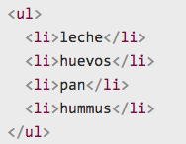
Listas Desordenadas
Las listas desordenadas se usan para marcar listas de artículos cuyo orden no es importante.

Slide 20
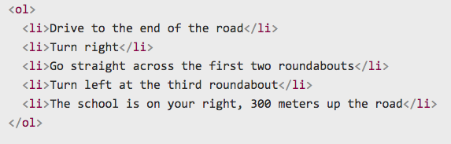
Listas Ordenadas
Las listas ordenadas son listas en las que el orden de los artículos sí importa.

Slide 21
Hipervínculos
Los Hipervínculos ó enlaces son verdaderamente importantes — son los que hacen que la Web sea Web.

Slide 22
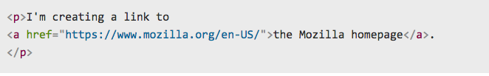
Anatomía de un link
Un link básico se crea incluyendo el texto (o cualquier otro contenido Block level links) que deseemos convertir en un link dentro de un elemento ancla <a>, dándole un atributo href que contendrá la dirección web hacia dónde deseemos que apunte el link.

Slide 23
Construir su CV, usar imágenes, listas, titulos y demas etiquetas aprendidas en clase

